Slide 1
Веб-застосунок для створення мелодій за допомогою віртуальних інструментів
Олексій Мельничук
KП-82

Slide 2
Завдання на курсову роботу
Завданням на КР було створення веб-застосунку для створення мелодій за допомогою віртуальних інструментів.
Основні вимоги до системи:
Програвання нот за допомогою клавіатури
Запис мелодій
Прослуховування створеної мелодії
Завантаження створеної мелодії на пристрій

Slide 3
Використані технології
Уся кодова база була написана на мові програмування JavaScript.
Опис технологій:
Серверна частина – Node.js, Express
Клієнтська частина – React
Середовище розробки – Visual Studio Code
Створення мультимедії – FFmpeg

Slide 4
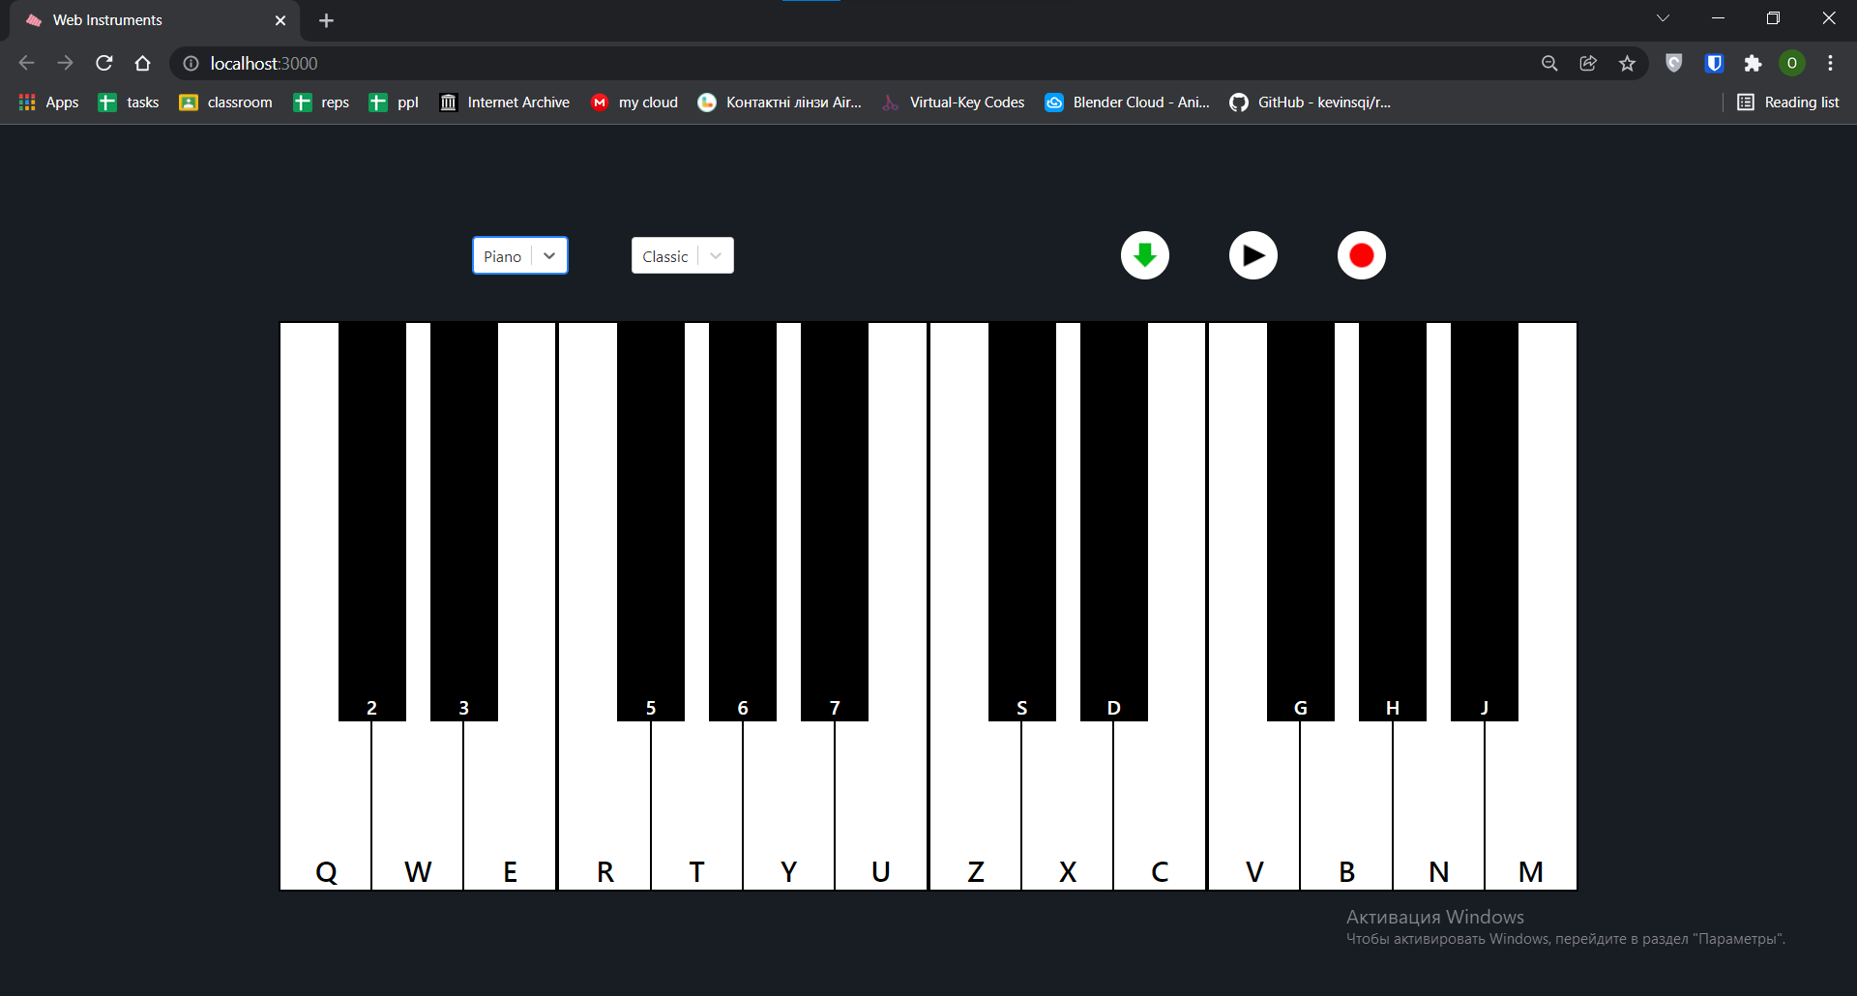
Демонстрація розробленого ПЗ

Slide 5
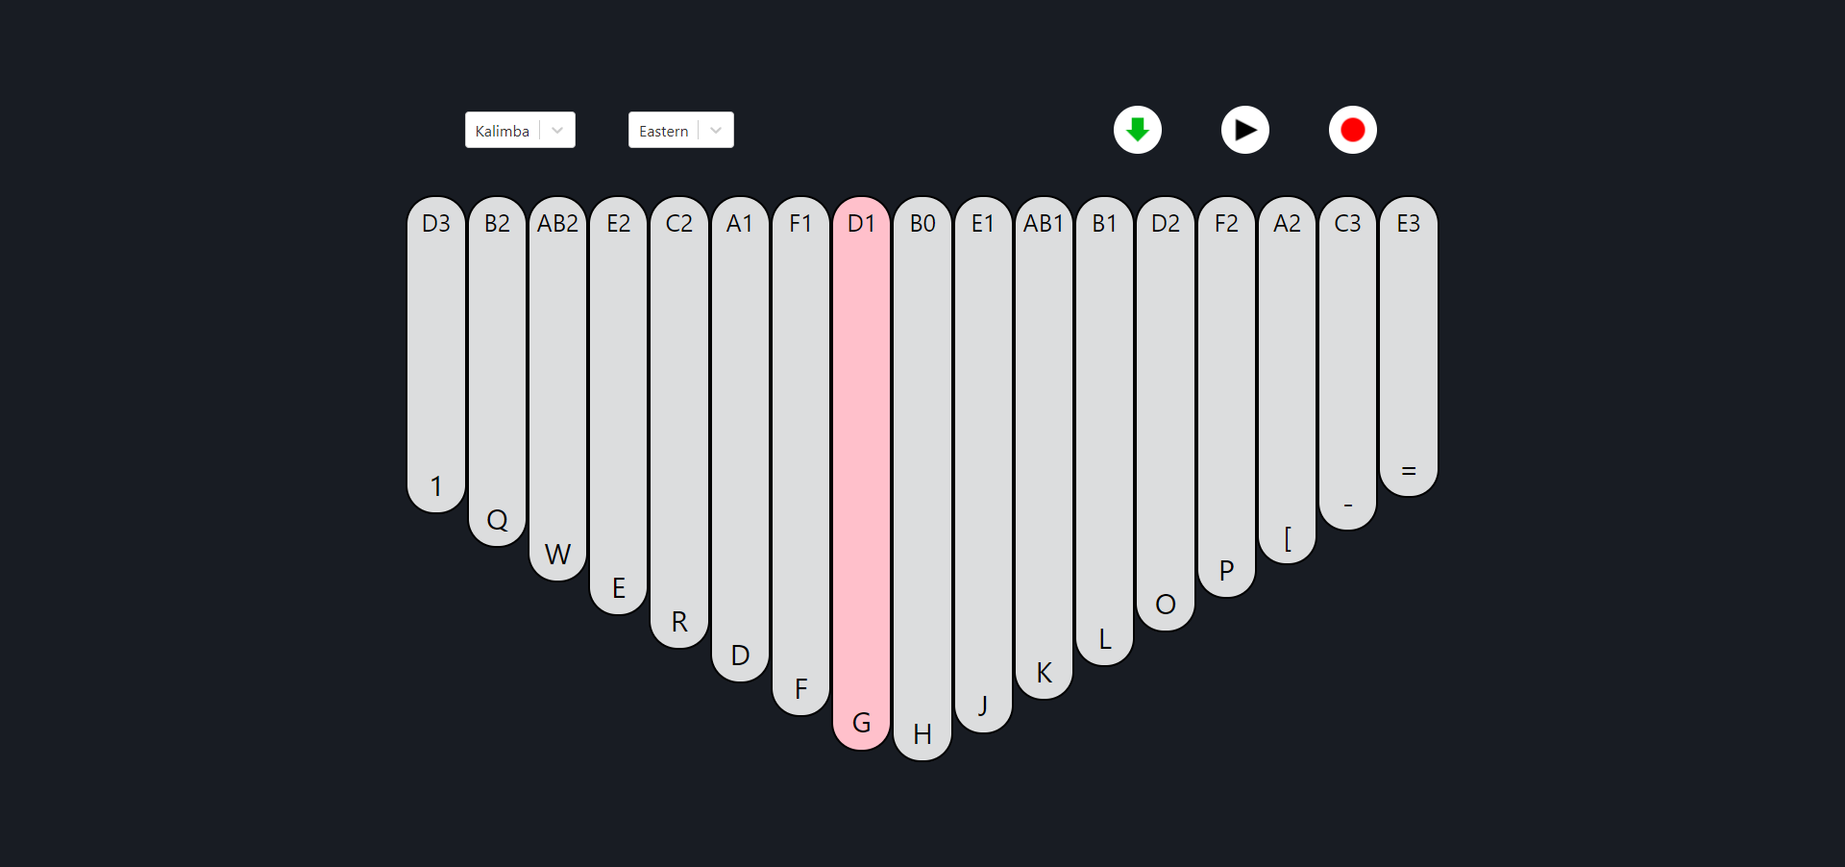
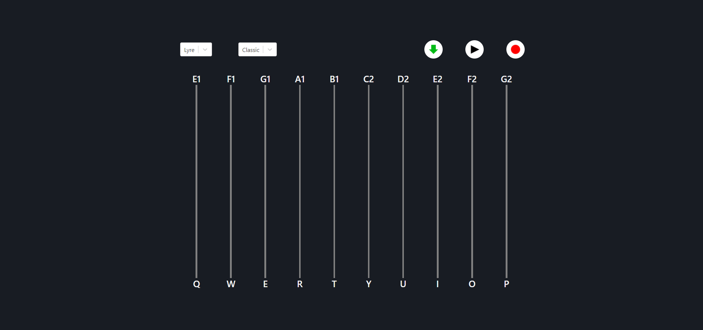
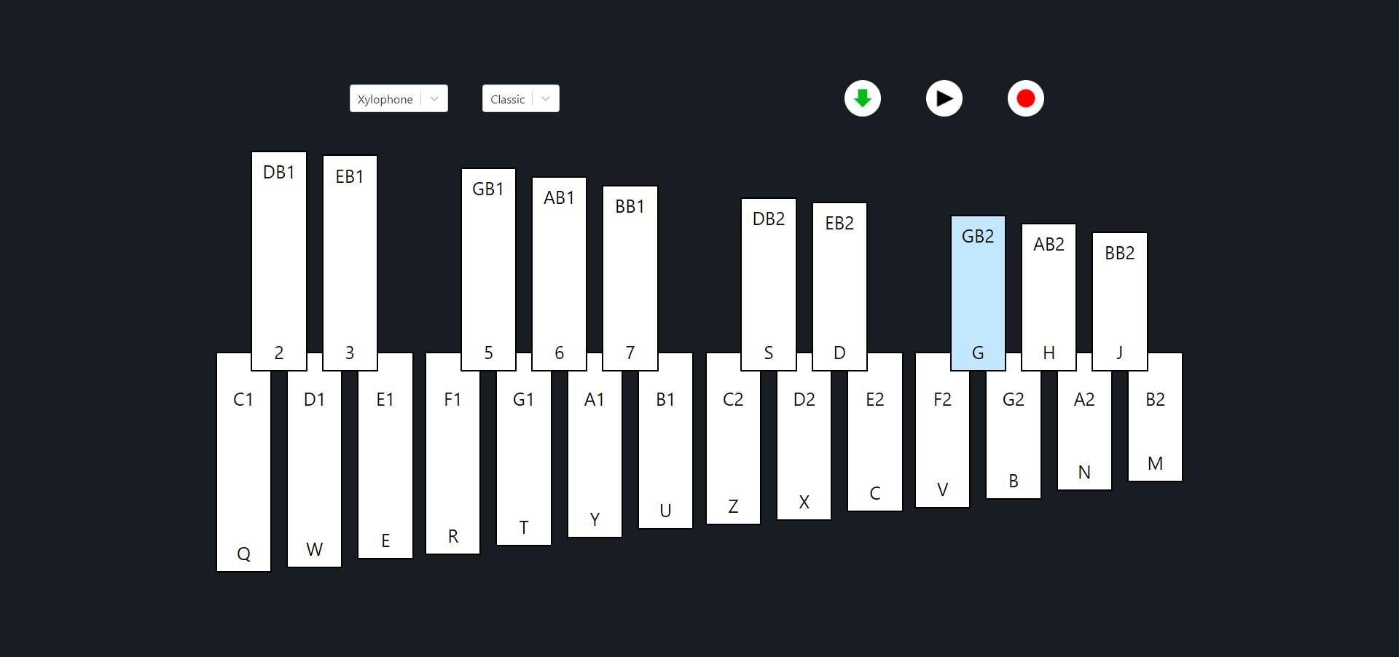
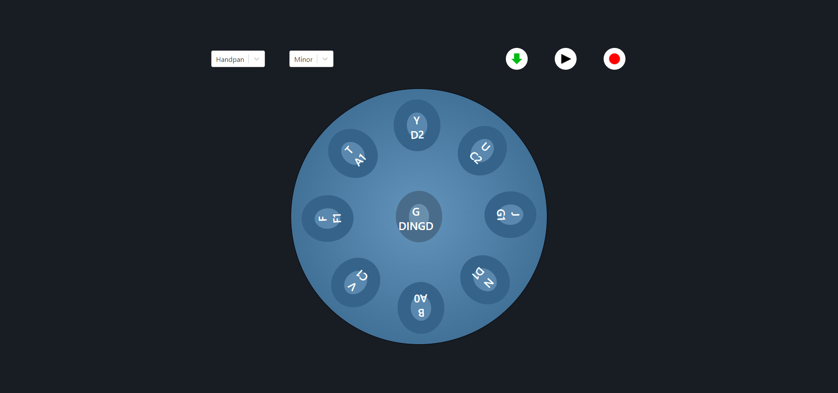
Демонстрація розробленого ПЗ

Slide 6
Дякую за увагу!

